Slide 1








PRESENTATION
HOW RELIABLE IS BIG DATA
52100674 - Trần Thị Vẹn
52000714 - Trương Thông Thế Thái

Slide 2



Big Data hay “dữ liệu lớn” là thuật ngữ chỉ về các tập dữ liệu khổng lồ và phức tạp, đến mức khó có thể xử lý được bằng các phương pháp truyền thống. Doanh nghiệp sử dụng lượng dữ liệu khổng lồ này để phân tích, chuyển hóa thành thông tin quan trọng để giải quyết các vấn đề liên quan.
Dữ liệu có cấu trúc
Dữ liệu phi cấu trúc
Dữ liệu bán cấu trúc
Định nghĩa Big data

Slide 3

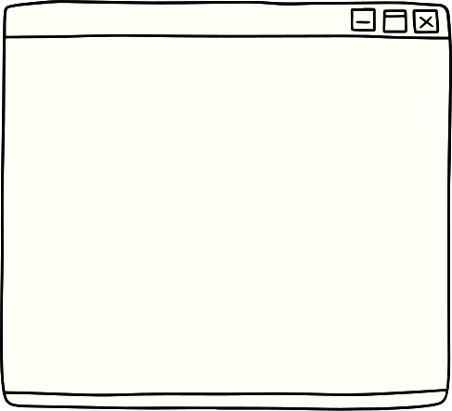



Features of Big Data
Volume (Số lượng lưu trữ): lượng dữ liệu lớn vượt quá khả năng xử lý của ứng dụng và công cụ truyền thống, từ chục terabyte đến nhiều petabyte.
Velocity (Tốc độ xử lý): Dữ liệu tăng nhanh và xử lý tiến tới thời gian thực.
Variety (Đa dạng chủng loại): Dữ liệu ngày càng đa dạng, với hơn 80% là dữ liệu phi cấu trúc.
Veracity (Độ chính xác): Thách thức đối với độ chính xác của dữ liệu, đặc biệt trong bối cảnh tương tác mạnh mẽ trên mạng xã hội và di động.
Value (Giá trị thông tin): doanh nghiệp cần xác định giá trị thông tin hữu ích của Big Data cho vấn đề, bài toán hoặc mô hình hoạt động kinh doanh

Slide 4

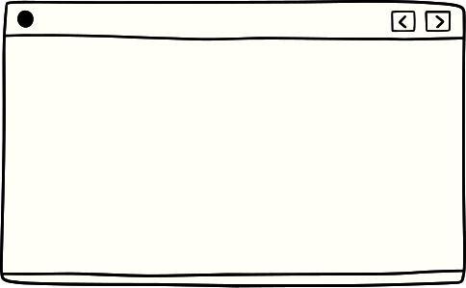
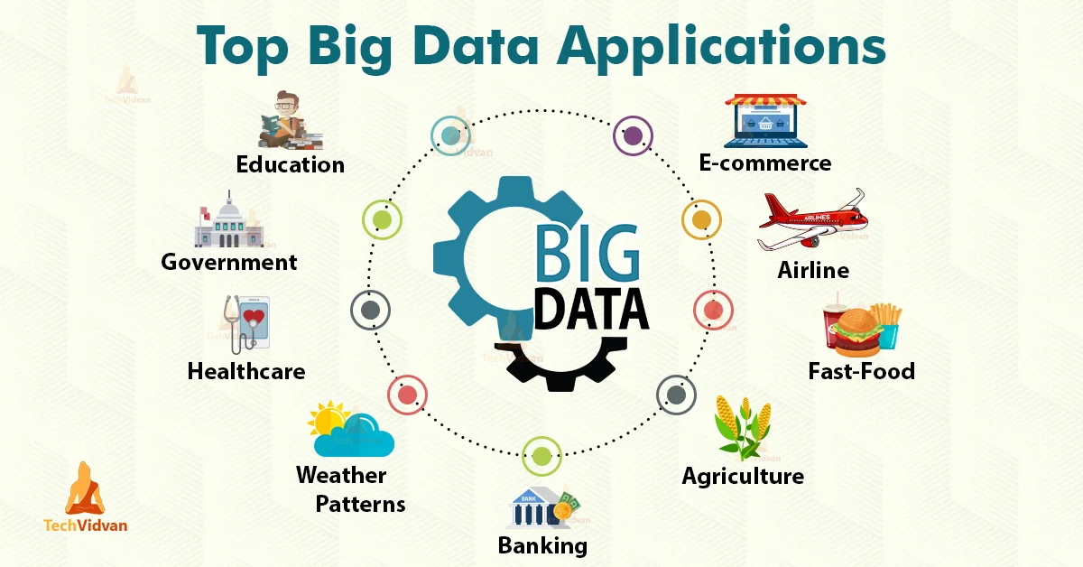

Ứng dụng của big data

Slide 5
Vấn đề chính của big data ngày nay.
Dữ liệu lớn cũng có những hạn chế.
Nắm bắt xu thế của các công ty lớn và việc ứng dụng vào thực tế.
Lợi ích to lớn từ việc sử dụng thực tế và có hiệu quả của big data.
Những sai lầm khi chưa tìm hiểu và chuẩn bị tốt để áp dụng big data.
Tóm tắt các sự việc, sự kiện quan trọng

Slide 6
Vấn đề chính của big data ngày nay
Thách thức dữ liệu lớn cho các công ty ngày nay:
Lượng dữ liệu khổng lồ từ mạng xã hội, công cụ tìm kiếm, cảm biến, và nguồn truyền thống.
Công ty phải đối mặt với thách thức xử lý và tận dụng hiệu quả dữ liệu này.
Dữ liệu lớn trong hoạt động vận hành:
Các tổ chức như Amazon, Youtube, Spotify tích hợp dữ liệu lớn trong hoạt động hàng ngày.
Cho thấy ảnh hưởng tích cực và lợi ích mà Big Data mang lại cho tổ chức.
Quy mô khổng lồ của dữ liệu ngày nay:
Mỗi ngày trên thế giới tạo ra khoảng 2,5 quintillion byte dữ liệu.
Cơ hội lớn để hiểu rõ về Big Data và tận dụng nó để cải thiện quyết định và hiệu suất kinh doanh.

Slide 7
1
2
Việc bắt đầu dự án dữ liệu lớn mà không thiết lập mục tiêu kinh doanh trước sẽ dẫn đến việc tích lũy dữ liệu mà không rõ ràng mục đích, gây lãng phí thời gian và nguồn lực.
Có khả năng diễn giải sai lệch từ kết quả phân tích dữ liệu lớn, ví dụ như tìm thấy mối tương quan không có ý nghĩa, nhưng không có sự kết nối thực sự giữa các hiện tượng.
Những hạn chế của Dữ liệu lớn
3
4
Các mô hình dự đoán dữ liệu lớn có thể không lý tưởng để thể hiện xu hướng tương lai nếu sử dụng kỹ thuật lập mô hình lỗi thời, dẫn đến khuyến nghị không chính xác.
Tập dữ liệu và mô hình dự báo có thể bị nhầm lẫn bởi giả định sai sót và thiếu chú ý đến ngữ cảnh, như ví dụ của Google về dự đoán xu hướng cúm.

Slide 8



Phân tích hàng tỷ điểm dữ liệu bệnh nhân.
Dịch Vụ Y Tế Quốc Gia Anh (NHS):
Sự kiện thực tế cho thấy lợi ích của big data trong case study
Tiết kiệm 581 triệu bảng Anh thông qua Oracle Exadata Database Machine.
Tạo bảng điều khiển nhận biết bệnh nhân sử dụng quá nhiều loại thuốc, đồng thời cung cấp thông tin về liệu pháp cho bệnh nhân ung thư.

Slide 9
Thành Phố New York và CompStat
Sự kiện thực tế cho thấy lợi ích của big data trong case study
Hiển thị dữ liệu trên bản đồ giúp chỉ huy nhanh chóng xác định mô hình và xu hướng tội phạm, triển khai nhân viên cảnh sát hiệu quả.
Cơ sở dữ liệu toàn thành phố bao gồm tất cả các tội phạm và khiếu nại được báo cáo.
Sử dụng dữ liệu để giảm tỷ lệ tội phạm thông qua chương trình CompStat.

Slide 10
Meridian Ltd. và hệ thống dự đoán bảo trì:
Chuyển từ hệ thống bảo trì thiết bị dự đoán xuống cấp.
Phần mềm không chính xác do sử dụng kỹ thuật mô hình hóa lỗi thời.
Thay thế bằng phần mềm Dự đoán Bảo trì và Chất lượng của IBM, dựa trên dữ liệu thời gian thực từ thiết bị.
Sai lầm của tổ chức khi dùng sai mục đích của big data

Slide 11
Không tận dụng dữ liệu lớn trong tiếp thị:
Công ty không sử dụng dữ liệu lớn để đo lường lưu lượng truy cập trang web từ triển lãm và hội nghị thương mại.
Đã bỏ lỡ cơ hội tạo ra khách hàng tiềm năng và doanh thu từ dữ liệu liên quan đến Twitter.
Google và dự đoán xu hướng cúm:
Google phát triển thuật toán sử dụng dữ liệu từ tìm kiếm web để dự đoán số người mắc cúm.
Mô hình bị chênh lệch do giả định sai lầm, không chính xác so với dữ liệu truyền thống của CDC.
Đề xuất rằng Google bị "lừa dối" bởi sự chú ý rộng rãi từ truyền thông và mạng xã hội
Sai lầm của tổ chức khi dùng sai mục đích của big data

Slide 12
1 Tăng tương tác hồ sơ
2 Tối ưu hóa tìm việc
Tối ưu hóa tìm việc
Phân tích Dữ liệu lớn để hiểu nhu cầu và mong muốn người dùng.
Tạo tính năng xem ai đã xem hồ sơ, nâng cao trải nghiệm tìm kiếm việc làm.
Các trường hợp trong thực tế
3 Tối ưu quảng cáo và tăng doanh thu
Thu hút 40 triệu thành viên mới trong nửa đầu năm 2015.
Doanh thu hơn 700 triệu đô la vào năm 2020.
Chủ yếu nhờ sự tận dụng thông tin người dùng thông qua Big Data.
LinkedIn

Slide 13
Truyền dữ liệu:
Nền tảng Big Data:
Chi phí cao khi truyền dữ liệu lớn.
Nâng cao hiệu quả truyền dữ liệu là quan trọng.
Cần tích hợp với thời gian thực và cung cấp xử lý nhanh hơn.
Giao diện lập trình ngắn gọn và tiết kiệm năng lượng là cần thiết.
Challenge đối với dữ liệu lớn
Tốc độ xử lý thời gian thực:
Bảo mật dữ liệu và quyền riêng tư:
Thách thức khi dữ liệu tăng nhanh gây áp lực cho ứng dụng thời gian thực.
Cần phát triển phương pháp hiệu quả trong xử lý luồng dữ liệu.
Vấn đề quan trọng với nhiều rủi ro, từ thông tin cá nhân đến bí mật an ninh quốc gia.
Giải quyết bằng công cụ kỹ thuật và chính sách an ninh dữ liệu.
Cần cân bằng giữa truy cập và xử lý dữ liệu để đảm bảo an toàn và quyền riêng tư.

Slide 14
Các giải pháp cho big data
Hệ thống lưu trữ phân tán: Hadoop Distributed File System (HDFS) hoặc Amazon S3 để lưu trữ dữ liệu trên nhiều nút khác nhau.
Công nghệ xử lý phân tán: Apache Spark hoặc Flink để xử lý dữ liệu trên nhiều nút đồng thời, giúp tăng hiệu suất và tốc độ xử lý.
Cơ sở dữ liệu NoSQL: cơ sở dữ liệu không quan hệ như MongoDB, Cassandra, hoặc Couchbase để lưu trữ và truy xuất dữ liệu một cách hiệu quả.
Công nghệ in-memory: lưu trữ trong bộ nhớ như Apache Ignite hoặc Redis để tăng tốc độ truy xuất dữ liệu.
Công cụ trực quan hóa và phân tích:Tableau, Power BI, hoặc Apache Superset để phân tích và trực quan hóa dữ liệu một cách dễ dàng.

Slide 15
Lựa chọn giải pháp và cách thực hiện
Bước 1: Định rõ vấn đề - đúng cách
Bước đầu tiên khi chọn một giải pháp cho big data là xác định vấn đề kinh doanh bạn muốn giải quyết, nhưng khi làm điều này, quan trọng là phải đặt ra vấn đề đó một cách sao cho dự án có thể được tài trợ.
Bước 2: Hỏi xem giải quyết vấn đề này sẽ mang lại gì
Đặt câu hỏi về những gì sẽ được đạt được bằng cách giải quyết vấn đề cụ thể này. Xác định giá trị kinh doanh, giảm chi phí, tăng hiệu suất, v.v.
Bước 3: Xếp hạng các lợi ích dự kiến
Xếp hạng các lợi ích dự kiến (quyết định tốt hơn, giảm chi phí, tăng hiệu suất, v.v.). Điều này sẽ giúp hạn chế tìm kiếm của bạn.
Bước 4: Tự đánh giá
Trước khi mua một giải pháp big data mới, quan trọng là đánh giá chính xác tình hình hiện tại của bạn. Xem xét kiến trúc phần mềm bạn đang sử dụng và xác định xem nó có tương thích với một số giải pháp hay không.

Slide 16
Lựa chọn giải pháp và cách thực hiện
Bước 5: Xác định cách đo tiến triển
Điều này quan trọng để người dùng của bạn, và cũng giúp bạn theo dõi tiến trình và điều chỉnh hướng đi nếu cần thiết. Hỏi xem giải pháp big data bạn chọn sẽ giúp bạn đo lường tiến triển như thế nào và sửa lỗi nếu bạn không tiến triển.
Bước 6: Xem xét người sử dụng cuối cùng
Xác định ai sẽ thực sự sử dụng công cụ. Nếu bạn không có chuyên gia big data trong nhóm, bạn có thể giới hạn mình với big data dưới dạng dịch vụ hoặc tìm các phần mở rộng phân tích cho phần mềm bạn đã sử dụng.
Bước 7: Xác định cách chuyển từ dự án sang quy trình
Nhiều dự án big data ban đầu sẽ là thăm dò hơn là gì khác. Tuy nhiên, khi bạn thăm dò dữ liệu của mình để tìm các lĩnh vực có thể mang lại giá trị, hãy theo dõi cách bạn quyết định nào để nghiên cứu dữ liệu, làm thế nào bạn trích xuất giá trị, làm thế nào dữ liệu đưa ra các hành động và làm thế nào bạn đo lường những gì bạn đã làm.

Slide 17
Bước 1: Định rõ vấn đề - đúng cách
Ví dụ thực tế
Khối lượng lớn dữ liệu:
Tăng nhanh do mở rộng kinh doanh và số lượng cửa hàng mới.
Hiệu suất chậm:
Hệ thống không đủ mạnh mẽ để xử lý và phân tích hiệu quả.
Không linh hoạt:
Không đáp ứng linh hoạt đối với dữ liệu đa dạng từ nhiều nguồn.
Quản lý và Phân tích dữ liệu lớn từ hệ thống phân phối bán lẻ “Một công ty bán lẻ lớn đang phải đối mặt với một lượng lớn dữ liệu từ hệ thống phân phối của họ. Hệ thống này phát sinh hàng triệu giao dịch mua bán hàng ngày từ hàng trăm cửa hàng. Dữ liệu bao gồm thông tin về doanh số bán hàng, tồn kho, thông tin khách hàng, và các dữ liệu khác từ các điểm bán hàng khác nhau.”
Bước 2: Hỏi xem giải quyết sẽ mang lại gì
Tăng hiệu suất
Giảm chi phí
Tính linh hoạt
Tối ưu hóa quy trình quản lý
Bước 3: Xếp Hạng Các Lợi Ích Dự Kiến
Bước 4: Tự đánh giá
Tối ưu hóa quy trình quản lý
Tính linh hoạt
Giảm chi phí
Tăng hiệu suất
Giải pháp Hadoop:
Xử lý phân tán cho khối lượng lớn dữ liệu.
Khả năng mở rộng dễ dàng.
Xử lý đa dạng từ nhiều nguồn.

Slide 18
Ví dụ thực tế
Bước 5: Xác định cách đo tiến triển
Thiết lập chỉ số hiệu suất và tiêu chí đánh giá.
Sử dụng công cụ phân tích dữ liệu để đo lường và theo dõi.
Bước 6: Xem xét người sử dụng cuối cùng
Xác định bộ phận tận dụng giải pháp.
Đào tạo và hỗ trợ nếu có sự thiếu hụt về kỹ năng.
Bước 7: Xác định cách chuyển từ đự án sang quy trình
Xem xét bước và quy trình đã thử nghiệm.
Tích hợp vào quy trình tự động liên tục.

Slide 19



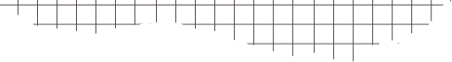

BÀI HỌC RÚT RA
Big data mang lại cơ hội lớn để cải thiện quyết định và hiệu suất kinh doanh, nhưng đồng thời cũng đối mặt với những thách thức lớn, bao gồm việc xử lý lượng lớn dữ liệu và đảm bảo tính đáng tin cậy của thông tin thu thập được.
Việc phân tích big data có thể cung cấp thông tin hữu ích, nhưng đòi hỏi sự chú ý đến mục tiêu kinh doanh và các chỉ số hiệu suất chính để đảm bảo rằng thông tin được thu thập có ý nghĩa và hỗ trợ quyết định thông minh.
Sự cảnh báo về việc nhiều công ty bắt đầu dự án big data mà không xác định mục tiêu kinh doanh và các chỉ số hiệu suất. Việc thu thập dữ liệu không có mục tiêu cụ thể có thể dẫn đến việc lãng phí tài nguyên và không đạt được kết quả mong muốn.
Sự tích lũy lượng lớn dữ liệu cá nhân đặt ra những thách thức đối với quyền riêng tư và bảo mật thông tin. Cần có sự quan tâm đặc biệt đối với cách thông tin cá nhân được thu thập và sử dụng.

Slide 20


Thank you

